Slide 1
Netty

Slide 2
问题域
Netty is an asynchronous event-driven network application framework for rapid development of mantainable high performance protocol servers & clients.
asynchronous ?
event-driven ?
高性能的原理？
quick & easy？
它们是什么？
为什么要这么设计？
如何实现？
怎么着就比其他的实现性能更好了？
Netty怎么让我们可以很快很简单地实现需求了？

Slide 3
BIO Model
read
decode
compute
encode
send
client
handler
Server
accept()
client
read
decode
compute
encode
send
handler
client
read
decode
compute
encode
send
handler
Notes:
特点：简单
缺点：同步阻塞 -> 线程

Slide 4
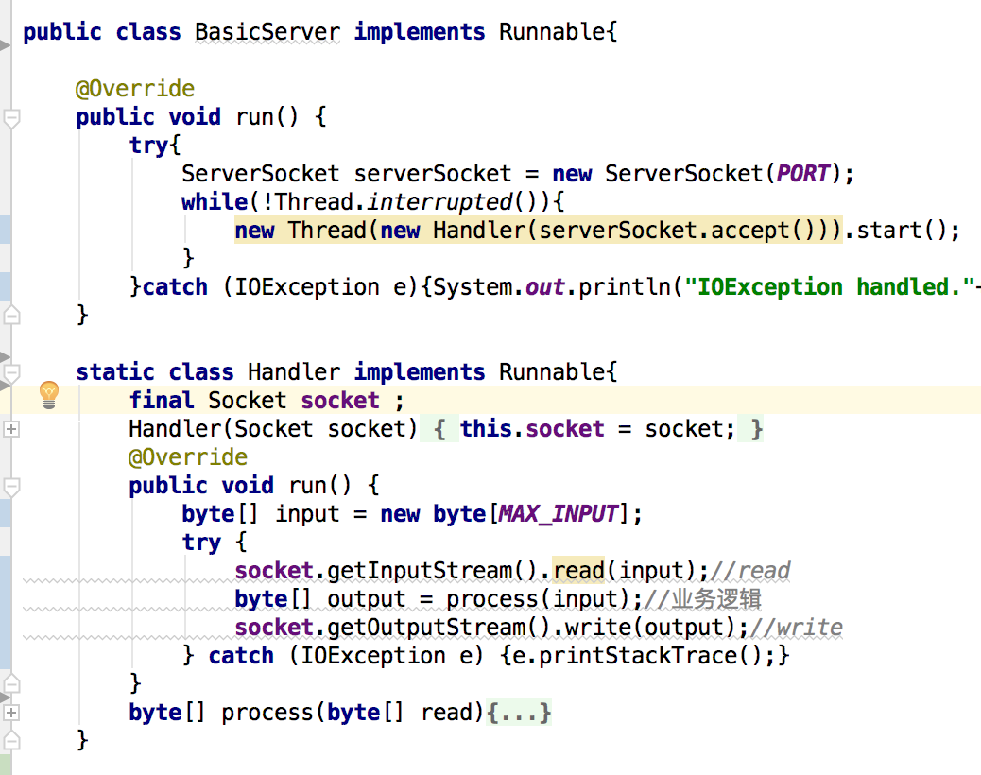
BIO Code
两类线程/Runnable
BasicServer
绑定端口
监听请求/连接
有请求了就把它丢给Handler去处理
Handler
Read->Decode->业务->Encode->Write
Block行为
ServerSocket.accept()
IO操作InputStream的read和OutputStream的write
Notes:
简洁
分层、抽象。Tomcat+Servlet | springboot
Thread new出来肯定是不对的。
改用线程池，好处：不会因为请求亮激增，毕竟Thread的创建也是很贵的很耗时的，保证服务端不宕机，线程上下文切换开销，超出一定量的discard策略。
但是，还是避免不了线程因为IO的问题而阻塞着啥事儿不能干。。
阻塞是发生在。。。

Slide 5
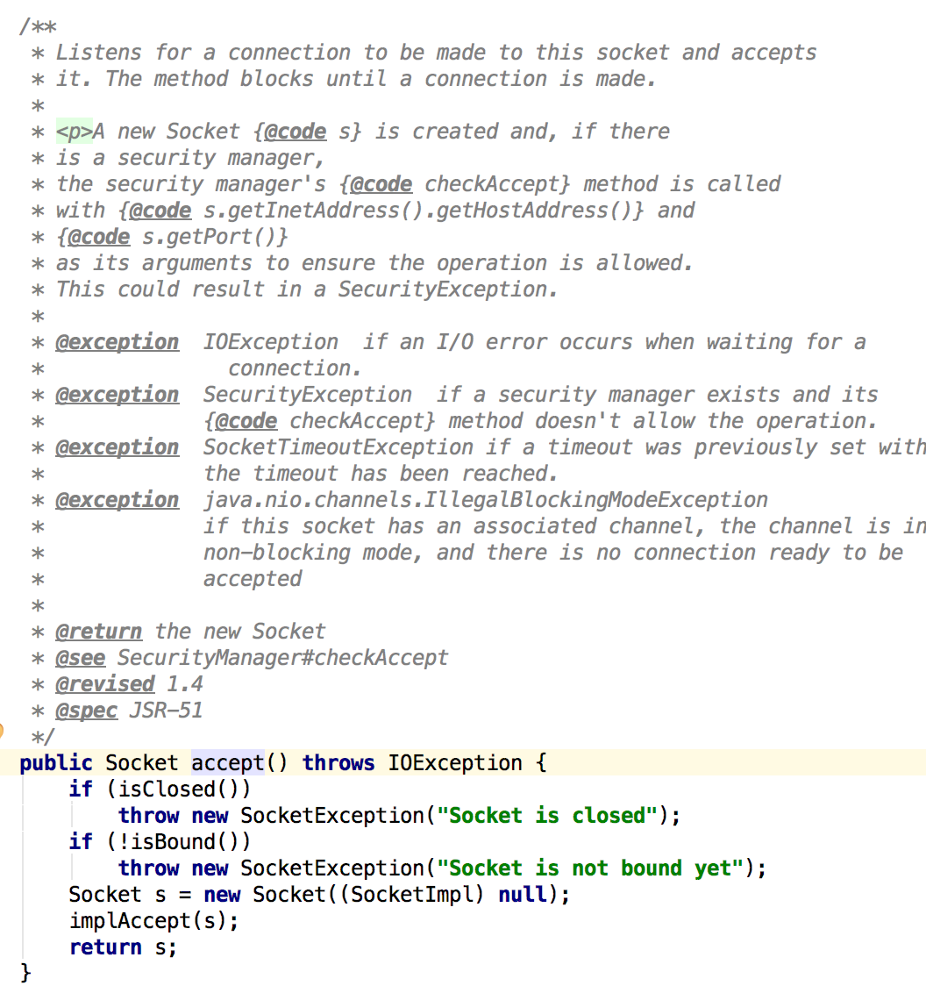
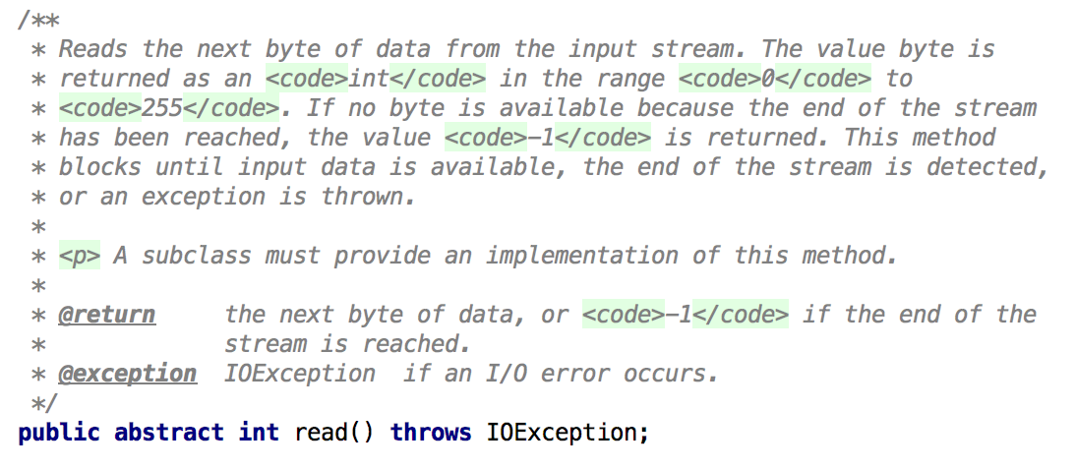
Blocking/阻塞
Notes:
阻塞所带来的影响？
拿accept()举例。
收发室小哥。问：收发室小哥是做什么的？
收快递；然后把快递交给我们；
但是他耗时最长的一件事情是：等快递。
对应到ServerSocket.accept执行线程。
假设场景

Slide 6
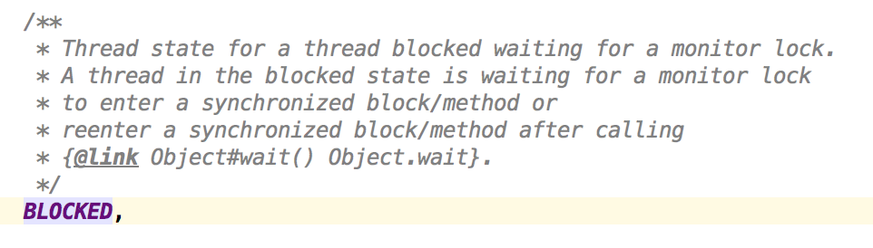
Blocking/阻塞
假设我有十个快递，而且一定要收齐了才算是达到我的目的...
Notes:
第一个快递到的时候，收发室小哥就在企业微信上和我说，“我有快递到了”。
屁颠屁颠坐电梯下楼后，发现只有一个，还差九个，不全。这时候我应该：
等，等到所有快递都到了之后再回去干活；（阻塞）
公司付我钱，是希望这段时间都好好撸代码修bug，实现业务需求，迎娶白富美走上人生巅峰的；结果我却在等快递。
但是我就是要等快递，不等完快递，我的心思就没法集中在工作上。
对应某一client请求的线程，由于IO问题阻塞住了，啥事儿都干不了
这个效率可想而知。
先上楼，然后每隔个十五分钟在下楼问小哥，快递到了么，直到所有快递都到了就停止这个行为；（非阻塞，但是效率还是不高）
上楼下楼是需要时间和资源的，尽管cpu分时间片给这个线程，切换上下文也是需要资源的，但是并不能真正达成目的。
上述两种本质上，都是同步，都是由我（线程），主动地来询问“好了没”？
什么是异步呢？
前面的收发室小哥已经很累了，职责单一，让他看好那件事就好了。
我再找一个小姐姐，每天早上，有收快递需求的人和她说....让她每隔10分钟检查一下，有谁的快递是齐全的了？
然后就喊我们下来，取了快递赶紧滚回去干活。
取快递本来是我的事情，但是我只说了一声，我要取十个快递，然后就坐等小姐姐来和我说，“快递收齐了”这个事件。
“收快递”这个事情是我的，但是完全转移给小姐姐了。
“小姐姐和我说快递都到了”这个事件就是一个标志，标志我可以下楼收快递，然后接着回来干活了。
公司一天让我在公司8个小时，那我就可以干八个小时的活，而不是等快递等四个小时，效率自然就高了。

Slide 7
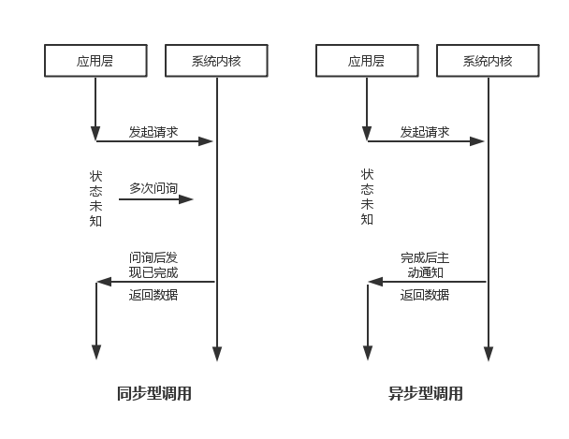
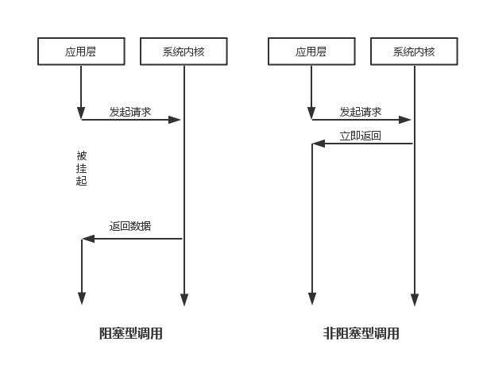
相关1
网络IO，会涉及到两个系统对象，一个是调用这个IO的process（or thread），另一个是系统内核（kernel）

Slide 8
相关2
IO操作,默认是缓存IO,数据流经：网络 -> 内核缓冲区 -> 用户内存
用户空间与内核空间 零拷贝
Select poll epoll
水平触发 边缘触发
Notes:
同步/异步、阻塞/非阻塞 这两队概念是极其得容易混淆得。
比如小姐姐在告诉我“快递收齐”之前，我也可以啥事儿都不干，这个也是异步，但是效率可想而知。
真正的网络IO模型 及其分类 会比这个例子复杂得多，这个例子只是简单描述一下异步和事件驱动。
这个例子中的异步仅仅是针对我而言，对于例子中的小姐姐来说，还是阻塞的。
所以从整体的角度看，应该是一个IO多路复用模型，
select/poll，epoll是有着更明显优势的一种选择。

Slide 9
Reactor Design
Reactor
accept()
client
dispatch
client
read
decode
compute
encode
send
client
Acceptor
read
decode
compute
encode
send
read
decode
compute
encode
send
Notes:
抽象 分层 分治 演化

Slide 10
Divide and Conquer/分治
原本在一个线程中完成的
read->decode->compute->encode->write
拆分成不同的handler，每一个handler保证非阻塞地执行；
一个handler一完成，就发出“事件”，触发下一个handler的执行；

Slide 11
Event-Driven Design
Efficient
Fewer Resources
Do not need a thread per client
Less Overhead
上下文切换少了，锁少了
Harder to program
Break up into non-blocking actions
拆分的力度
实际上并不能消除所有的阻塞
Keep track of logical state

Slide 12
Java NIO提供的功能
Channel
支持非阻塞读写、指向硬盘 Socket的连接
Buffers
Channels可以对其进行读写
Selectors
IO多路服用功能的实际实现者
SelectionKeys
IO事件

Slide 13
Netty

Slide 14
Reactor Implement
Setup
指定需要监听的端口、Channel的配置并注册Selector和感兴趣的事件(demo是OP_ACCEPT)、Acceptor等
Dispatch Loop
循环；Selector检查是否有accept 请求，Dispatch给Acceptor
Acceptor
accept
Handler Setup
Request Handling

Slide 15
参考
Scalable IO in Java
http://gee.cs.oswego.edu/dl/cpjslides/nio.pdf
有人要将“高并发”拉下“神坛”
https://mp.weixin.qq.com/s/KXBcWmO1MMPmQ_nytCBRkQ
https://stackoverflow.com/questions/35688553/does-a-thread-waiting-on-io-also-block-a-core

Slide 16
Content
BIO

